Slide 1

CUAI 이성욱 경량화 팀
2026.09.29
발표자: 이성욱
Notes:
여기부터는 스터디 발표에 쓰이는 PPT 슬라이드입니다!

Slide 2
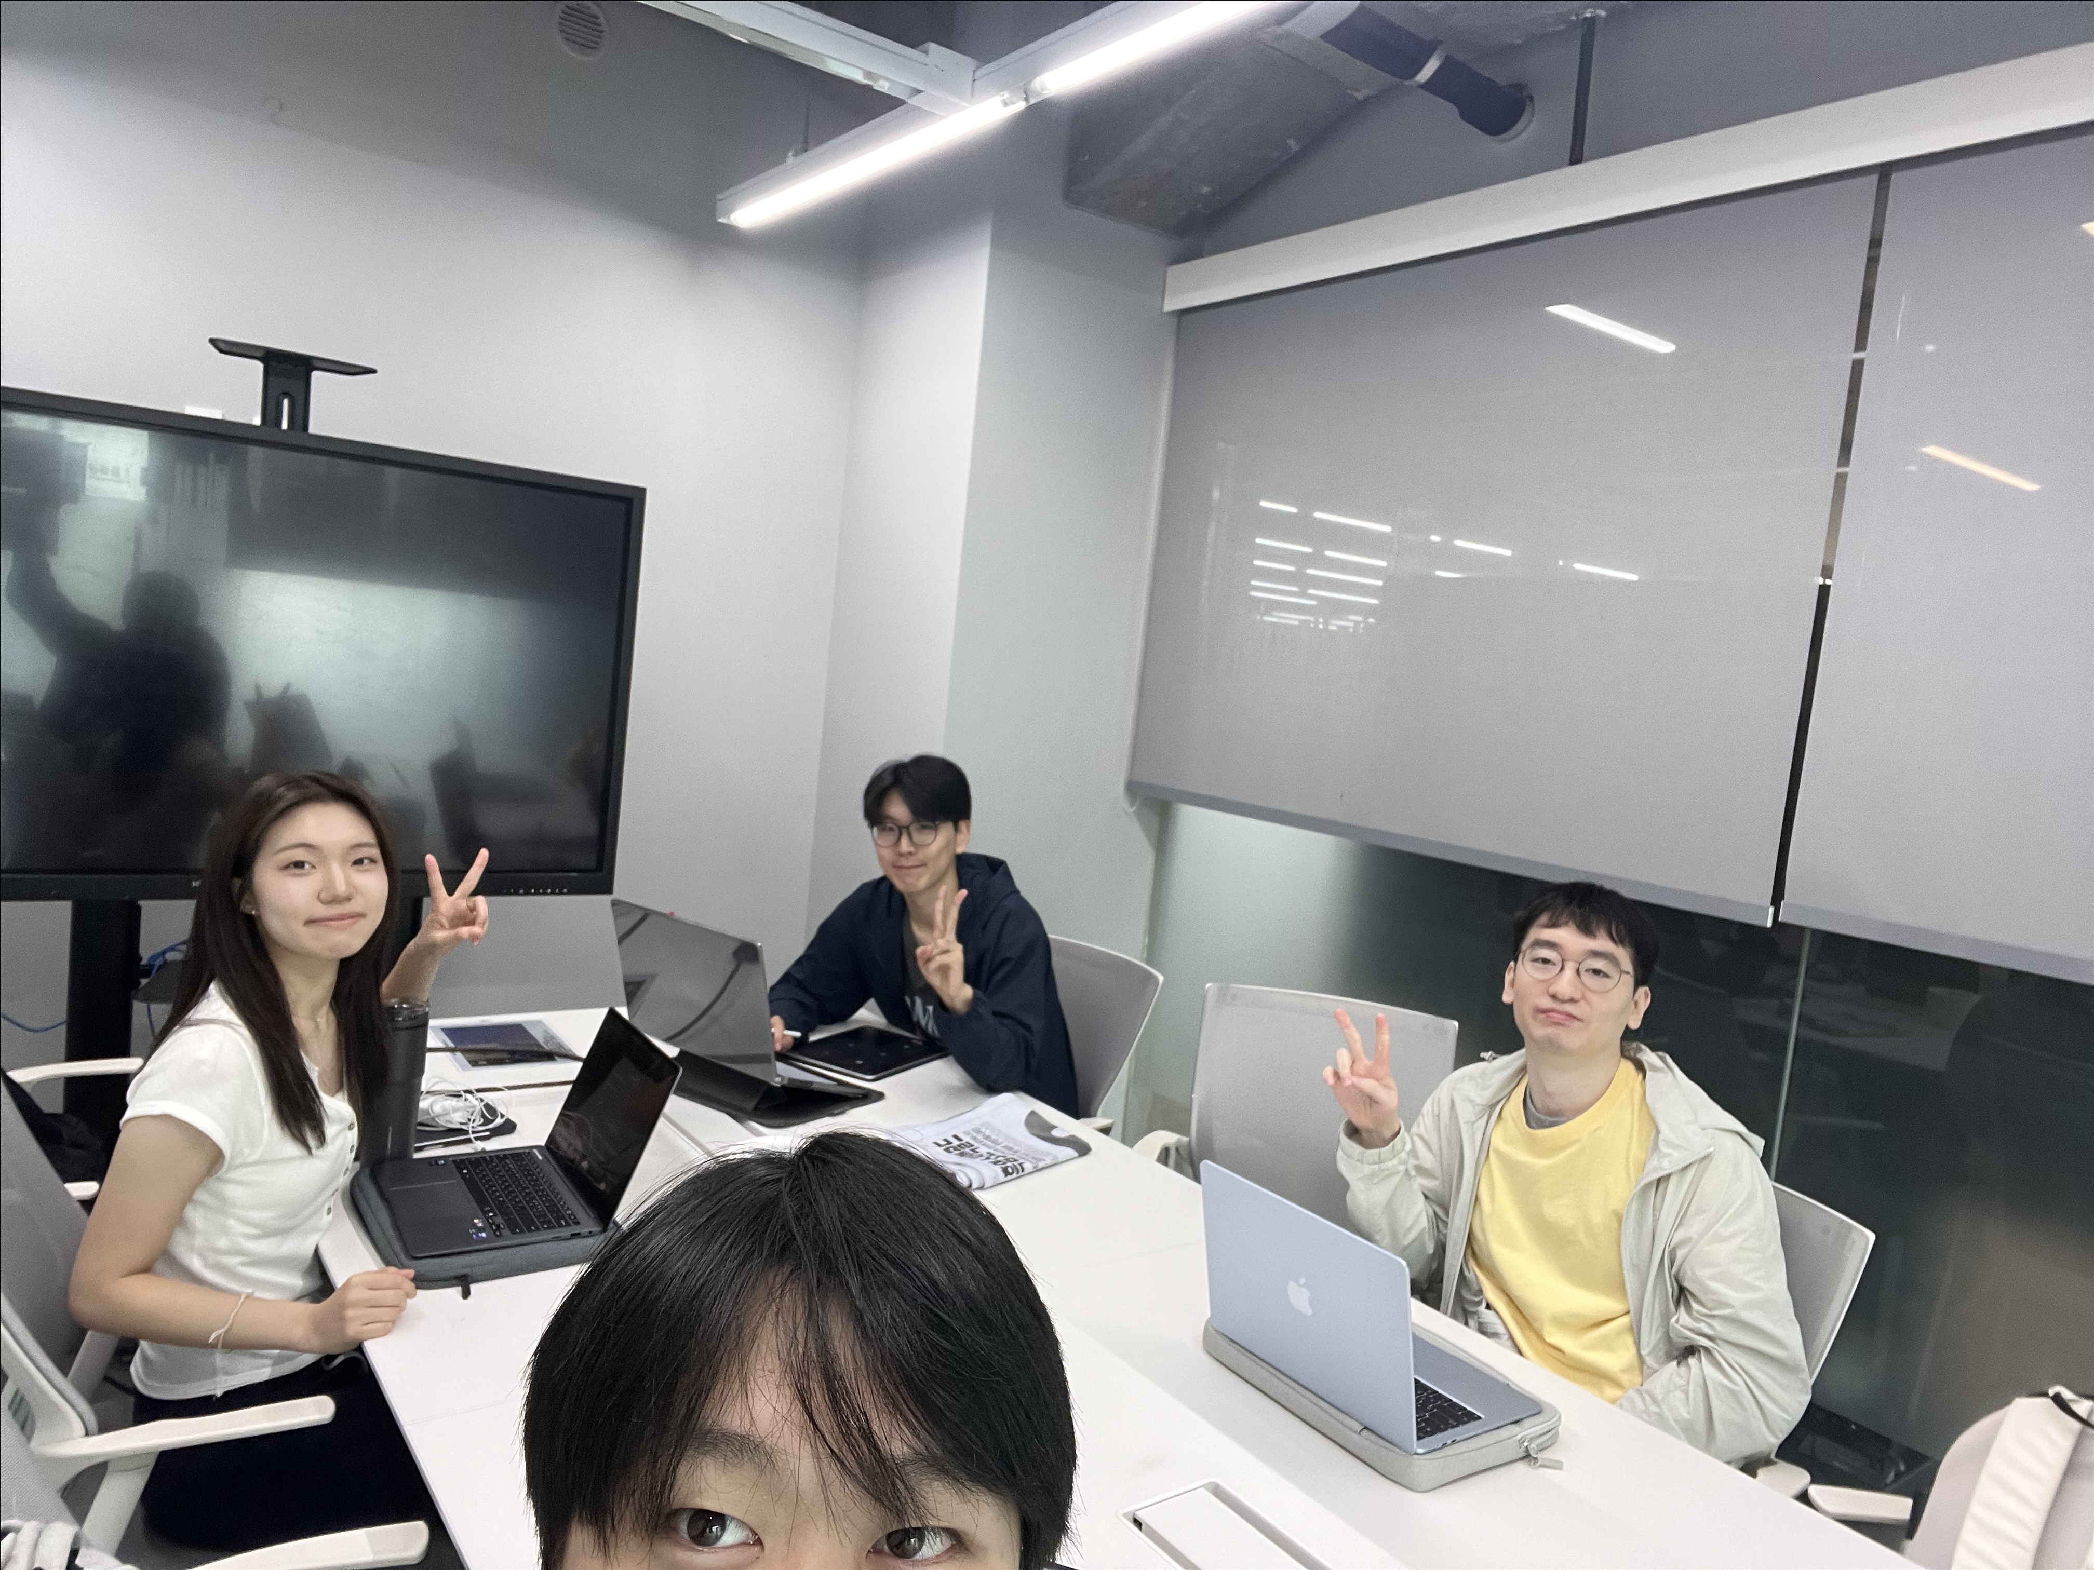
스터디원 소개 및 만남 인증
활동 사진이 있다면 사진을 넣어주세요.
(카카오톡 대화 화면 캡쳐 이용 가능)
스터디원 1: 이성욱
스터디원 2: 양희원
스터디원 3: 강태혁
스터디원 4: 송현민
스터디원 5: 조민지
Notes:
이렇게 스터디원들을 만나 공부하신 사진을 넣어주시고 만남 인증을 해주세요!
비대면일 경우 화면 캡처를 이용해주시면 됩니다
지난 기수에서는 이걸 많이 까먹고 안올리셔서 전반적으로 스터디 참여가 저조했던 면이 있었는데, 스터디의 원활한 유지를 위해 꼭 잊지말고 첨부해주시면 감사하겠습니다!

Slide 3
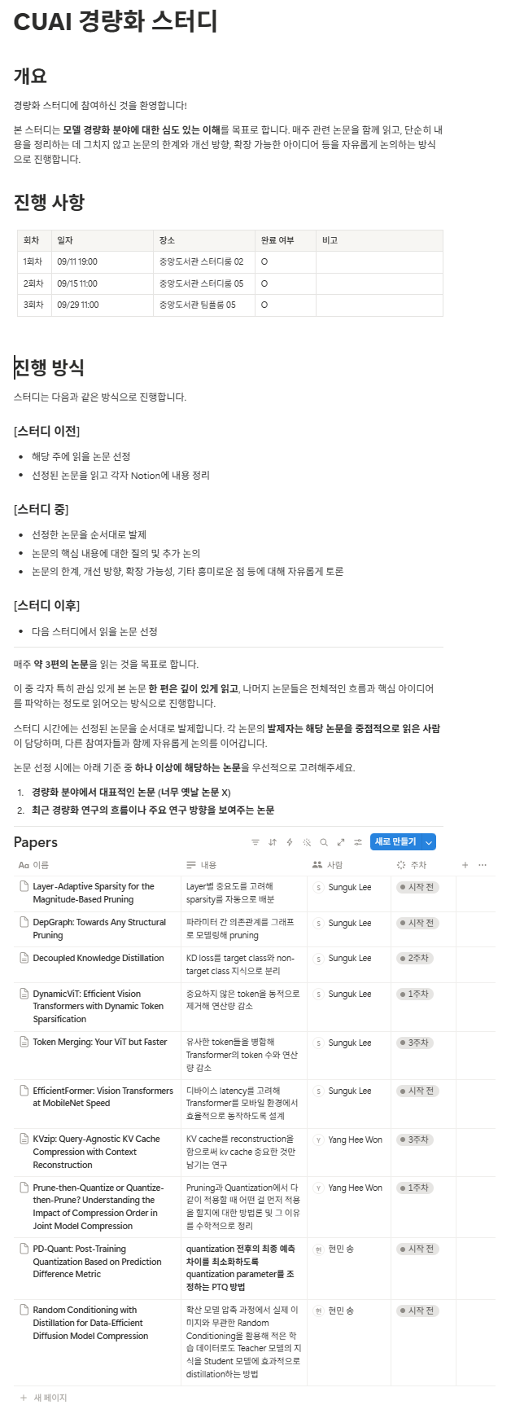
스터디 진행 방식
매주 논문 리뷰 & 주제 발표 진행
스터디 전 논문 리딩 및 주제 발표 준비
매주 대면 스터디 진행

Slide 4
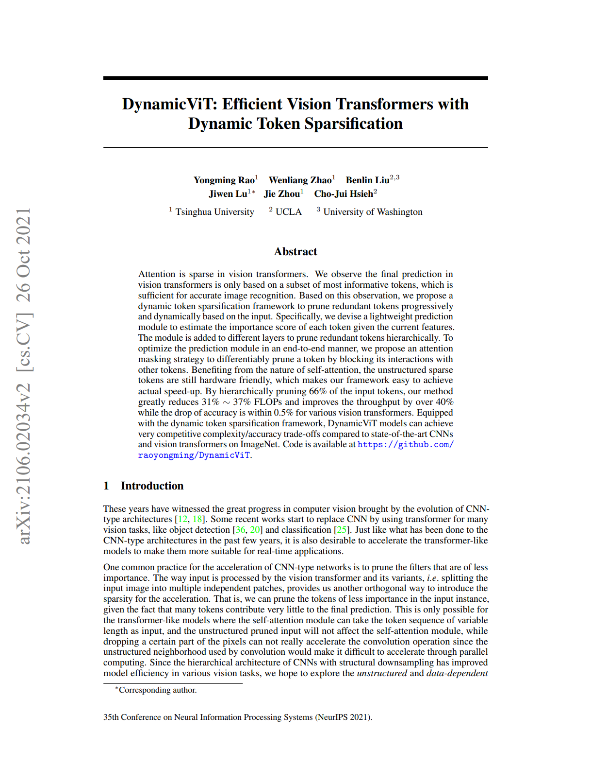
Pruning
중요도가 낮은 파라미터를 제거하여 모델을 경량화하는 기법

Slide 5
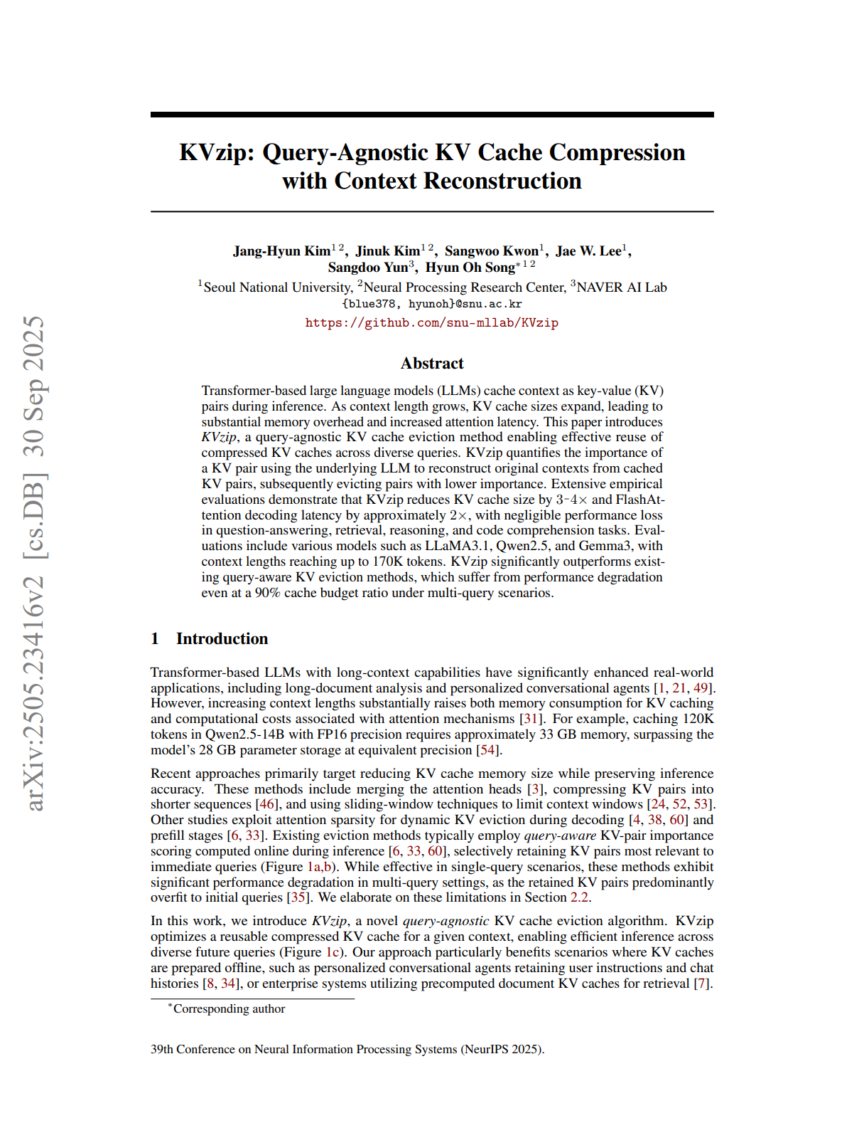
Quantization
수치 정밀도를 낮춰 모델의 메모리 사용량과 연산 비용을 줄이는 기법

Slide 6
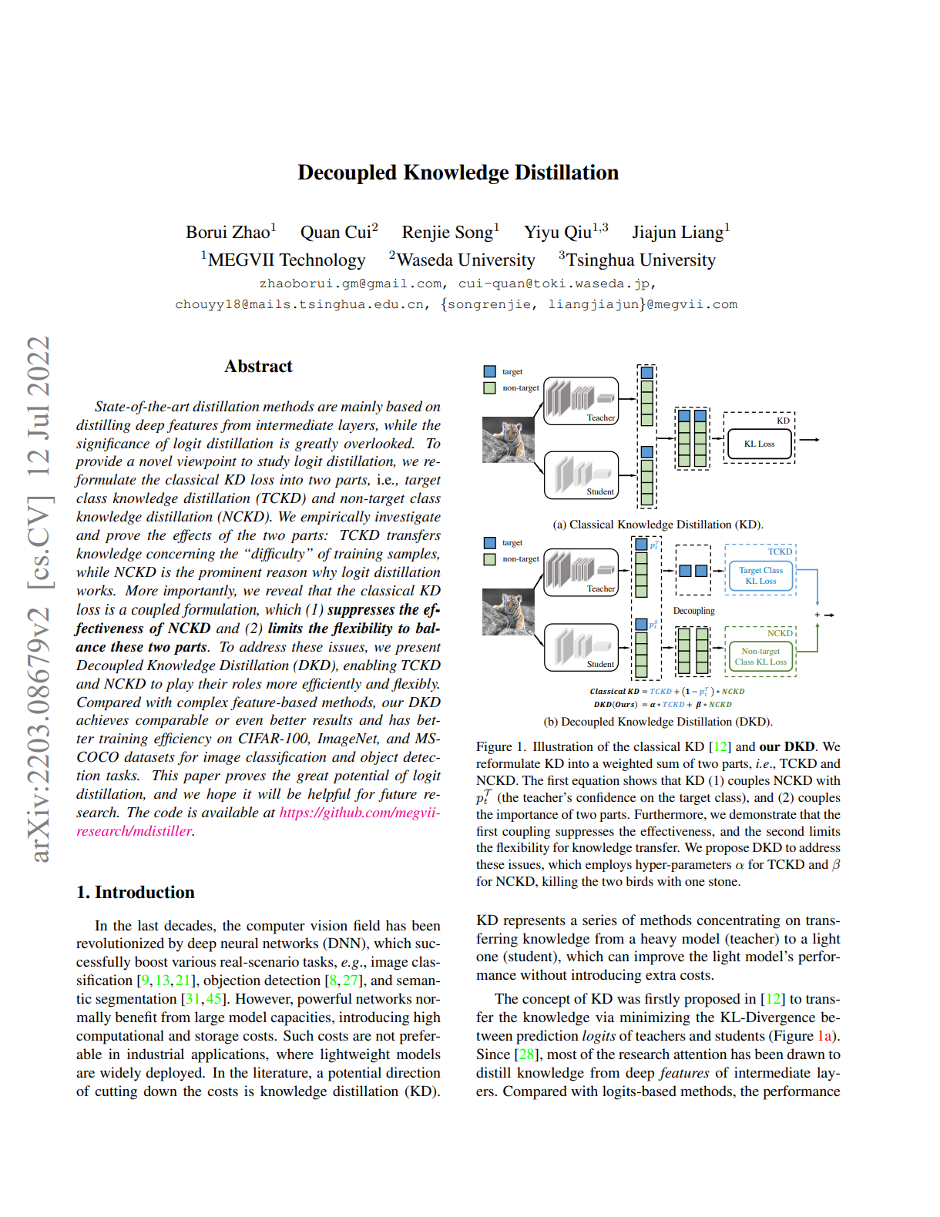
Knowledge Distillation
모델(Teacher)의 지식을 작은 모델(Student)에 전달하여 성능을 유지하면서 모델을 경량화하는 기법

Slide 7
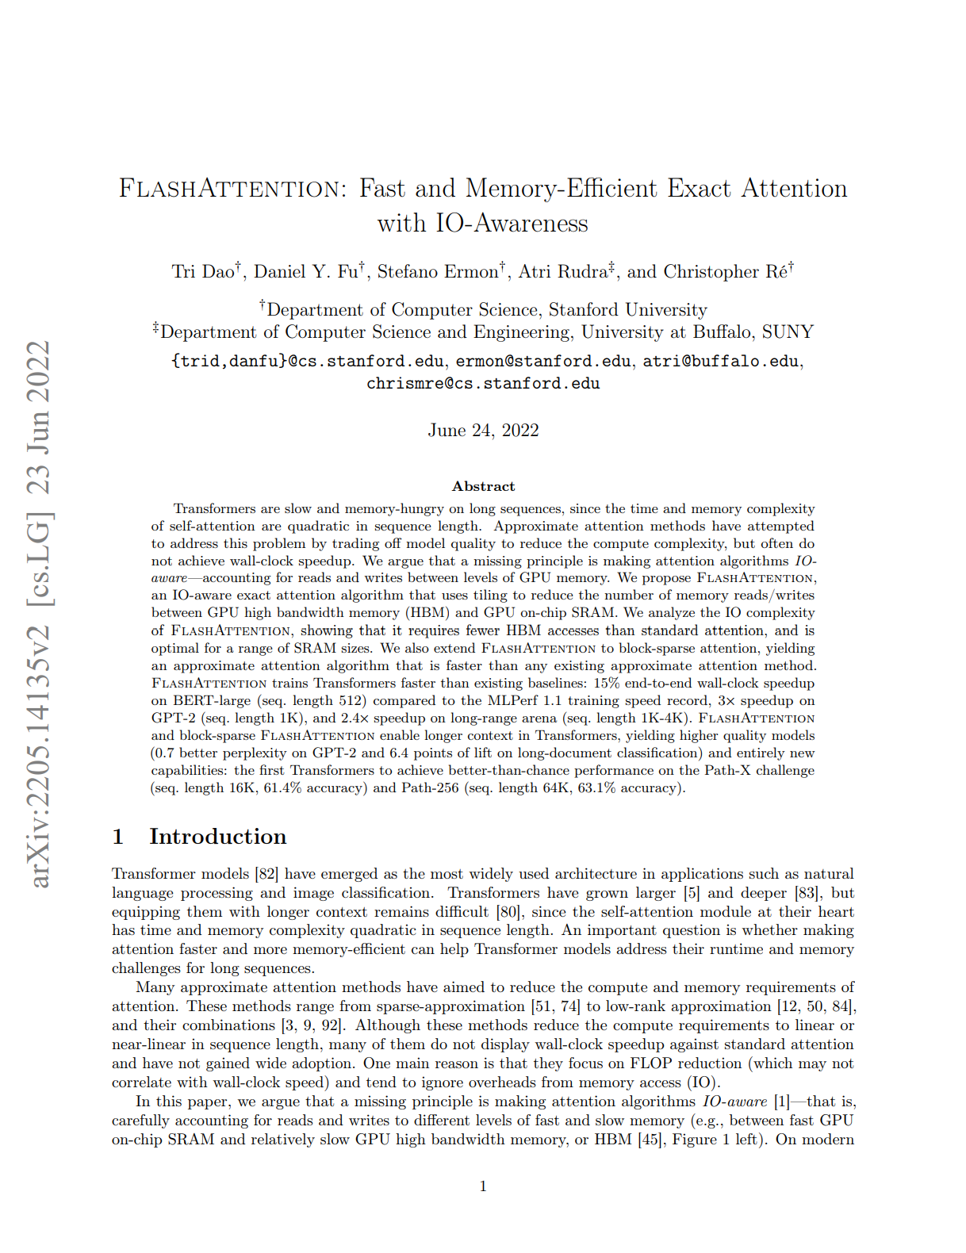
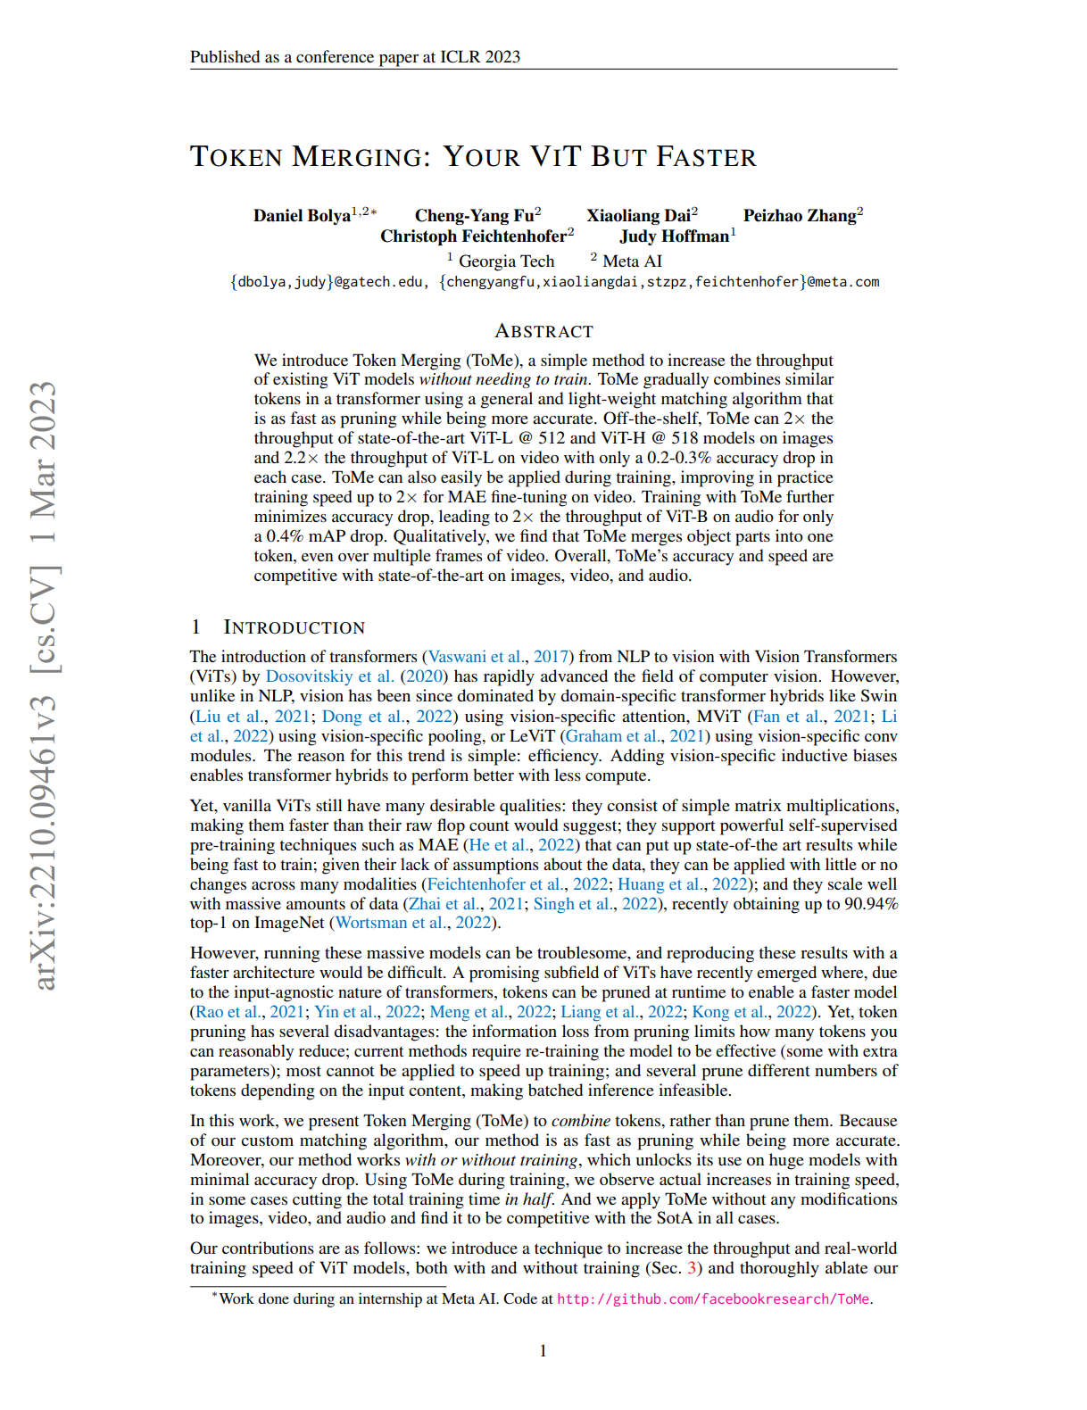
기타 경량화 및 효율화 기법
Flash Attention, Token Merging, …

